Slide 1
Planificación del Proyecto
“Desarrollo e integración de módulo para la presentación de estados de proyectos a clientes”
Integrantes: José Díaz
Cristian Fritis
Asignatura: Proyecto IV
Profesor: Diego Aracena

Slide 2
Tabla de contenido
01
02
03
04
05
Descripción
de la empresa
Kuvemar
Objetivos
Definición del Problema
Planificación General
Conclusiones

Slide 3
01
Objetivos
Objetivo general y específicos

Slide 4
Objetivo General
Objetivos Específicos
Mostrar el plan de trabajo el cual se desarrollo para desarrollar el proyecto con nombre “Módulos para la presentación de estados de proyectos a clientes”.
Realizar una descripción de la empresa Kuvemar.
Plantear la problemática existente
Modelar la solución a implementar.
Definir los requerimientos de la solución
Esquematizar una planificación general del proyecto.

Slide 5
02
Descripción
de la empresa
Kuvemar

Slide 6

La empresa Kuvemar se establece en el año 2017 en la ciudad de Arica, dentro de la región de Arica y Parinacota. Inicialmente, la empresa se compuso por un equipo de 7 desarrolladores, donde actualmente, el equipo cambio su cantidad de desarrolladores. Actualmente, el equipo de trabajo de Kuvemar se encuentra compuesto por un total de 4 desarrolladores, donde cada uno se encuentra especializado en una área específica de la programación.
Desarrollo de Software.
Desarrollo de Páginas Web
Tiendas e-commerce.
Aplicaciones Móviles.
Asesorías Tecnológicas.

Slide 7
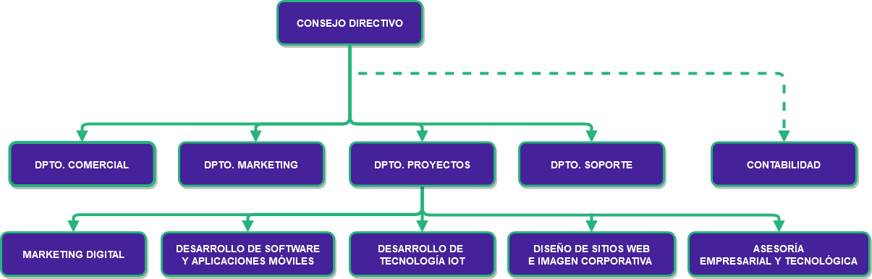

Slide 8





Slide 9
03
Problema y solución

Slide 10




Problema
Solución

Slide 11
04
Planificación General

Slide 12
Requerimientos Funcionales
Número | Requisito Funcional | Descripción
RF-1 | Consulta del estado de un producto/servicio. | El sistema debe permitir al cliente ingresar un número de serie con el cual se identificará su producto/servicio.
RF-2 | Despliegue del estado de un producto/servicio. | El sistema debe entregar el estado de avance de un producto/servicio, cuando se le consulta por parte del cliente. El estado de avance debe ser identificado mediante un número de serie (desplegando las actividades completadas/no completadas las cuales están anidadas al producto/servicio).
RF-3 | Notificación automática del estado de un producto/servicio. | El sistema automáticamente con una periodicidad semanal, debe realizar envío a cada cliente por separado, el estado de avance de sus productos/servicios, los cuales se encuentren asociados a su persona (desplegando las actividades completadas/no completadas las cuales están anidadas al producto/servicio).
RF-4 | Generar PDF del estado de un producto/servicio. | El sistema tendrá la funcionalidad de generar un archivo .pdf el cual contenga un resumen de las actividades del producto/servicio por el cual se esté consultando (anidando las actividades completadas/no completadas las cuales están anidadas al producto/servicio).
RF-5 | Contenido del estado de un producto/servicio. | El contenido que deberá tener el estado del producto/servicio al momento de ser solicitado por parte del cliente, o al momento de ser utilizado para la notificación automática, mediante el uso de correos electrónicos, debe ser el de un listado, el cual debe estar compuesto por las actividades completadas, no completadas, y en desarrollo, donde cada una de estas debe estar identificada por un color, junto a su respectiva fecha de inicio y finalización por cada actividad. Para esto, se realizará uso de los diferentes colores: Actividad completada (Gris). Actividad en desarrollo (Verde). Actividad no completada (Rojo).

Slide 13
Requerimientos no Funcionales
Número | Requisito No Funcional | Descripción
RFN-1 | Disponibilidad | El sistema tiene que tener una disponibilidad constante de los recursos, para que el cliente pueda consultar en cualquier momento del estado de su proyecto.
RFN-2 | Seguridad | La aplicación web debe proteger las operaciones que se realizan dentro de ella, para que estas se mantengan entre el usuario y el servidor, a través de la utilización de certificados de seguridad que aseguraran el intercambio seguro entre ellos.
RFN-3 | Extensible | El sistema web tiene que tener la capacidad de implementar nuevos módulos de manera simple y sin complicaciones.
RFN-4 | Tecnologías implementadas. | El sistema hará uso de angular y Node.js, los cuales serán desarrollados mediante los lenguajes de programación de JavaScript y Typescript.
RFN-5 | Compatibilidad | La aplicación web tiene que tener la capacidad de visualizarse correctamente y realizar sus operaciones correspondientes en SmartPhones y en PCs (Independiente del sistema operativo).
RFN-6 | Autenticación | Para visualizar los elementos correspondientes, el servidor necesitará confirmar las credenciales del usuario consultado previamente.

Slide 14
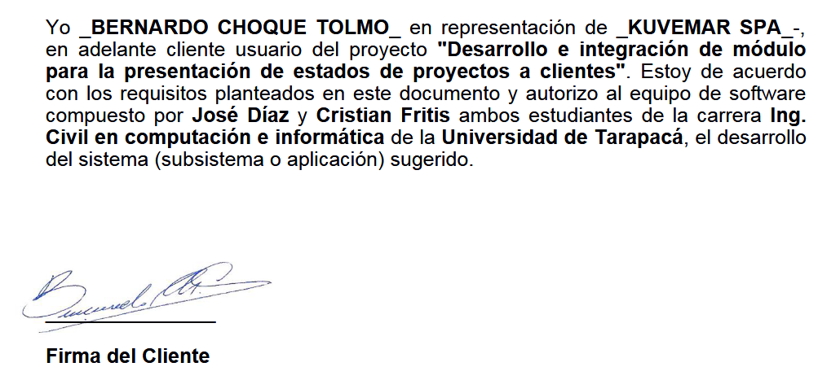
Acta de Acuerdo

Slide 15
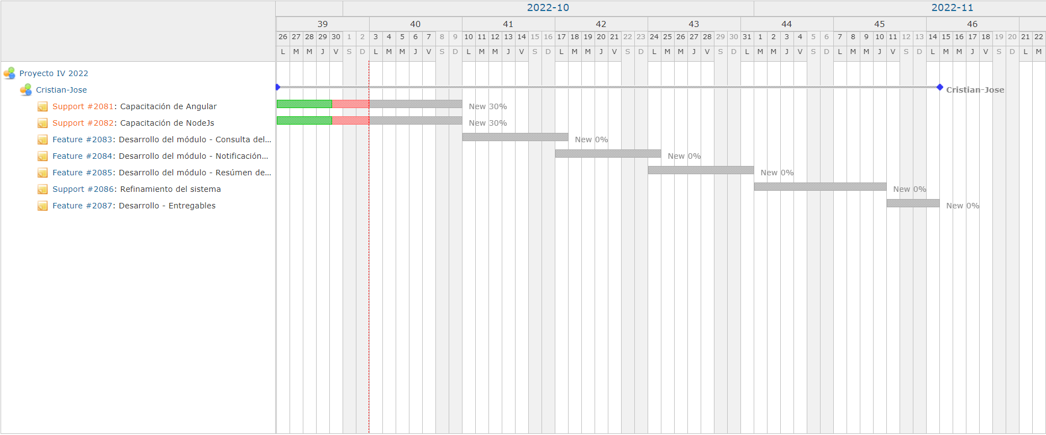
Carta Gantt

Slide 16
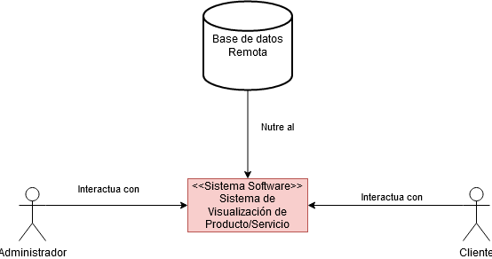
Modelo de contexto

Slide 17
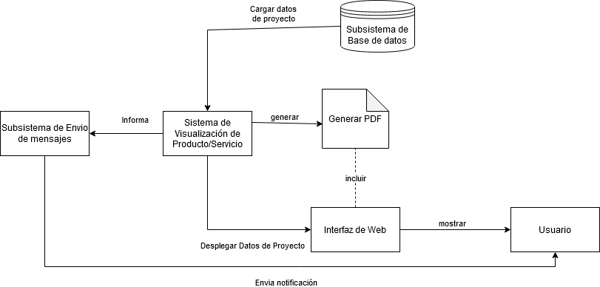
Diagrama de subsistemas

Slide 18
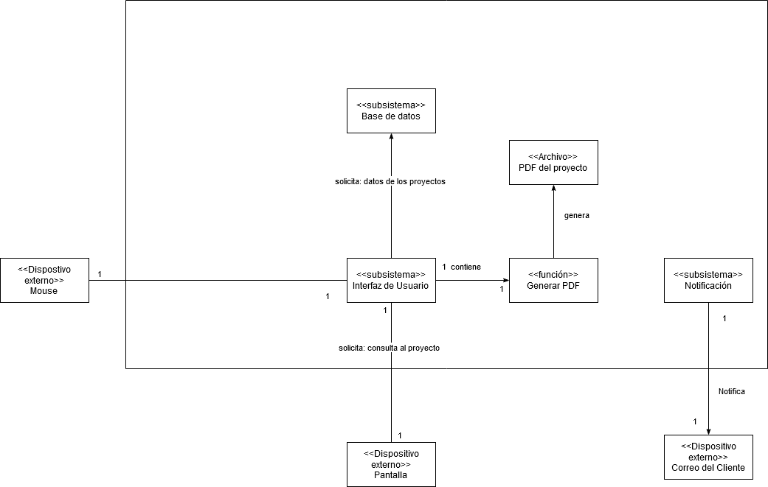
Diagrama de Interacción

Slide 19




Herramientas a utilizar
Visual studio Code
Editor de código fuente.
GitHub
Repositorio de control de versiones y colaboración.
Trello
Herramienta web para gestión de proyectos.
CRON
Programador de procesos o tareas.

Slide 20



Herramientas a utilizar
Discord
Canal de Comunicación con el equipo de trabajo.
Zoom
Canal de comunicación formal con el cliente.
Uizard
Herramienta para el modelado de bosquejos para la página.

Slide 21
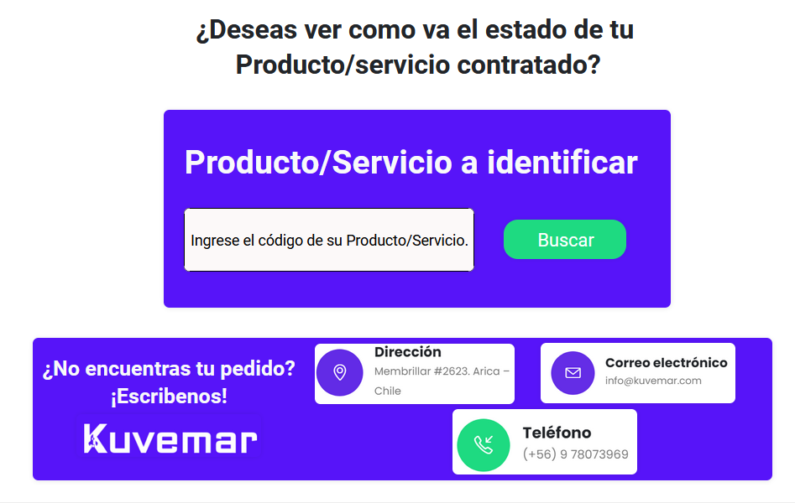
Modelamiento de la aplicación - Pantalla Inicial.

Slide 22
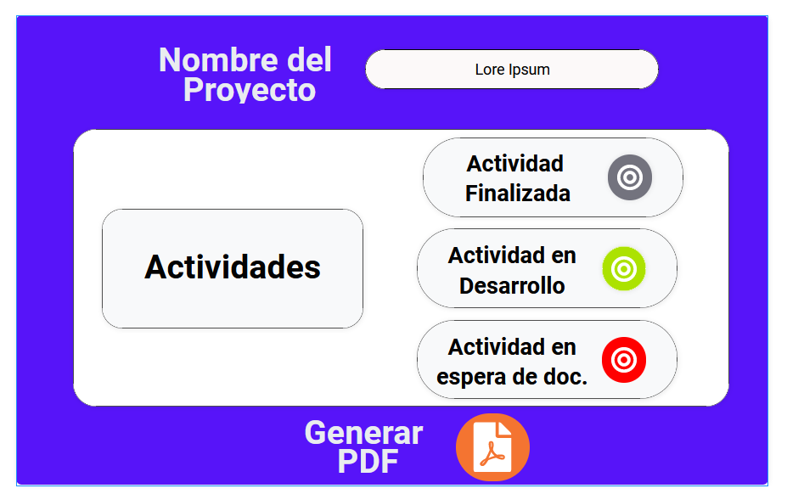
Modelamiento de la aplicación Pantalla de Actividades.

Slide 23
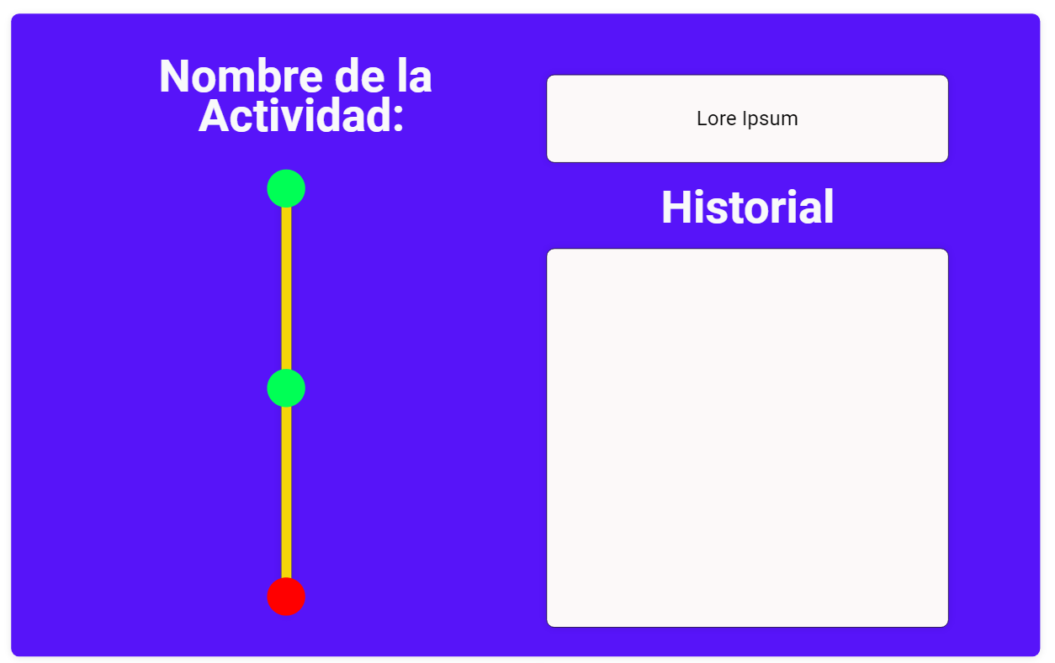
Modelamiento de la aplicación - Pantalla de Estado.

Slide 24
06
Conclusiónes

Slide 25

Conclusiones
Bases para el desarrollo
Ideas
Aportar ideas para abordar el proyecto.
A partir de esto se realizará el bosquejo inicial de la página.
Conocer al cliente
Diseño
Se dio un vistazo principal del cliente.
Una visión inicial del diseño que se necesita realizar.

